Slide 1
Правление царя Федора Алексеевича
(1676-1682)

Slide 2
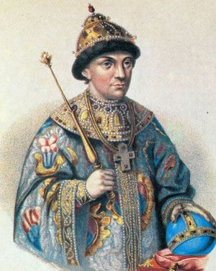
Федор Алексеевич

Slide 3
Федор Алексеевич
Родился 9 июня 1661
Фёдор Алексеевич был третьим сыном в семье Алексея Михайловича Романова и Марии Ильиничны Милославской. Два старших брата царевича – Дмитрий и Алексей – скончались очень рано: первый – в младенческие годы, второй – в возрасте пятнадцати лет. Как и все дети Алексея Михайловича от первого брака Федор не отличался сильным здоровьем

Slide 4
Федор Алексеевич
Однажды произошло несчастье, описанное современниками. Мальчик, любивший лошадей, был, однако, не очень хорошим наездником. Желая прокатить теток и сестер на санях и выступая в роли возницы, Фёдор попытался оседлать коня, но тот сбросил его на землю. Юноша попал под полозья саней и получил травмы, из-за которых долгое время не мог нормально передвигаться и страдал от болей.

Slide 5
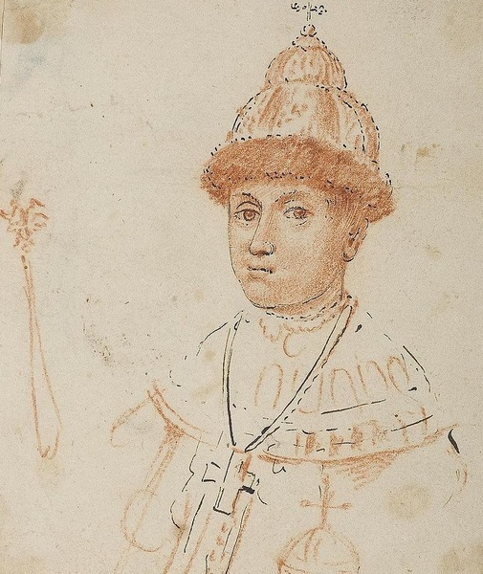
Федор Алексеевич
Как считают историки, мальчик был болен цингой и страдал от сопутствовавшего ей опухания ног. Ослабленного болезнями юношу даже на похороны отца несли на носилках.

Slide 6
Федор Алексеевич
Болезненность юного наследника не помешала обучать его разнообразным наукам. Алексей Михайлович изрядно заботился об образовании своих детей. Все они изучали европейские языки, латынь, риторику и философию, знакомились с великими произведениями классиков античности, при этом занимаясь богословием и духовной музыкой. При дворе была прекрасная библиотека.

Slide 7
Федор Алексеевич
Главным воспитателем, учителем и духовным наставником старших детей Алексея Михайловича стал выдающийся философ, поэт и богослов Симеон Полоцкий.
Впоследствии его ученик Фёдор Алексеевич, любивший чтение и сочинение музыкальных произведений, столь же тщательно заботился об образовании и воспитании своих младших братьев и сестры: родного брата Ивана и детей Алексея Михайловича от второй жены Натальи Нарышкиной Петра и Натальи. Фёдор даже был крестным отцом будущего Петра Великого.

Slide 8
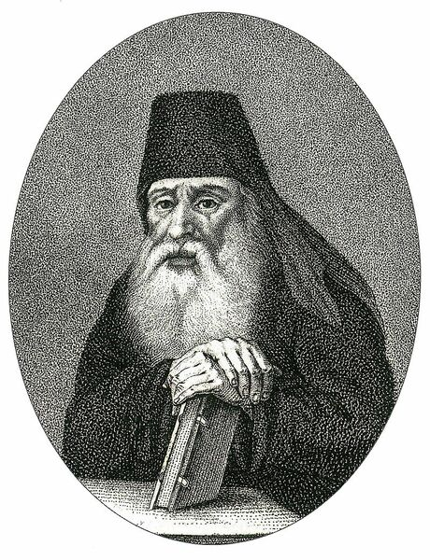
Симеон Полоцкий

Slide 9
Правление Федора Алексеевича
Правление Фёдора Алексеевича продлилось шесть лет – с 1676 по 1682 годы.
Симеон Полоцкий сильно повлиял на формирование личности юного правителя.
Новому царю было всего пятнадцать, однако именно при нем были заложены основы многих будущих реформ его младшего брата Петра.

Slide 10
Правление Федора Алексеевича
Именно Фёдор стал первым самодержцем, главной целью своего правления провозгласившим «соблюдение общего блага».
Эту идею Петр I будет насаждать все годы своего царствования

Slide 11
Правление Федора Алексеевича
Одной из примет перемен стало предписание нового царя своим придворным сменить привычную одежду на кафтаны европейского образца.
Фёдор Алексеевич, как отмечал Пётр I, вообще любил менять наряды и передал этот образ жизни всему царскому двору.
В этот период царедворцы стали брить бороды и учить польский язык, бывший в то время источником знаний о европейской культуре. Однако новые веяния пока не распространялись за пределы Кремля.

Slide 12
Правление Федора Алексеевича
В царствование Федора Алексеевича происходили борьба за влияние в правительстве и
смена различных группировок: устранение Нарышкиных и А. С. Матвеева, возвышение И. М. Милославского, Ю. А. Долгорукова и Я. Н. Одоевского, а с конца 1679 года - И. М. Языкова, А. Т. и М. Т. Лихачевых и В. В. Голицына.

Slide 13
Правление Федора Алексеевича
Правительством Федора Алексеевича был предпринят ряд попыток осуществления реформ:
в 1678 году проведена общая перепись населения и затем введено подворное налогообложение, увеличившее податной гнет

Slide 14
Правление Федора Алексеевича
Одним из достижений Фёдора Алексеевича стала реформа
административного аппарата –
громоздкой приказной системы,
которая приобрела более стройный вид благодаря объединению смежных приказов.

Slide 15
Правление Федора Алексеевича
важной вехой стала назревшая реорганизация армии. Царь Фёдор решил постепенно заменить дворянское ополчение регулярным войском – полками иноземного строя.
Однако добиться этого было непросто – Боярская дума выступала против подобных перемен. В итоге реформа была вынесена на рассмотрение специальных комиссий, в которых, помимо чиновников, участвовали и представители дворянства.
Но глубоких перемен не произошло, усилено внимание к полкам иноземного строя, ратные люди были распределены по приказам

Slide 16
Правление Федора Алексеевича
В 1679 и 1680 годах было отменено членовредительство как вид казни, и в целом сделана попытка смягчить уголовные наказания, которые были тогда поистине варварскими.

Slide 17
Правление Федора Алексеевича
В 1679 был издан важный указ, относящийся к областному управлению. По этому указу областное управление получило совершенно иной характер: оно перешло в полное ведомство воевод, присылаемых из Москвы, а все другие приказные люди, т. е. сыщики, губные старосты и приказчики, были отменены.

Slide 18
Правление Федора Алексеевича
Важнейшая мера – отмена местничества
В 1681 году в Москву съехались выборные люди, вызванные по государеву указу для того, чтобы общим соборным советом придумать средства к лучшему устройству ратного дела, «ибо государю стало известно, что в прошедших войнах неприятели показали новшества в ратных делах, неизвестные в русском войске».

Slide 19
Отмена местничества
В ходе обсуждения предложено было: «для лучшего устроения государь должен указать боярам, окольничим, думным чинам и ближним людям и всем чинам впредь быть меж себя без мест, где кому государь укажет, и никому впредь ни с кем разрядами и местами не считаться, и разрядные случаи и места отставить и искоренить».
В январе 1682 года Федор Алексеевич утвердил это решение своим указом

Slide 20
Правление Федора Алексеевича
Историк И.Д.Беляев считал, что «в последние дни царствования Федора Алексеевича был созван общий Земский Собор, вроде того, какой созывался для составления Соборного уложения при царе Алексее Михайловиче. Предметом этого Собора было уравнение всяких земских служб и податей по всему Московскому государству. Но этот Собор… не решил того дела, для которого был созван, ибо царь Федор Алексеевич скончался в апреле 1682 и выборные люди от всего государства по избрании на царство Петра I Алексеевича были распущены от его имени. Этот Собор был последним, после него при Петре I и его преемниках Соборы не созывались…»
Другие историки данное собрание не считают Земским собором, поскольку никаких решений не было принято

Slide 21
Внешняя политика 1676-1682 годов
Самым крупным событием короткого царствования стала русско-турецкая война 1677-1681 годов (главные боевые действия шли за город Чигирин)
Война закончилась Бахчисарайским мирным договором 1681 года

Slide 22
Бахчисарайский мир 1681 года
граница между странами устанавливалась по Днепру.
Города Киев, Васильков, Триполье, Стайки, расположенные в Днепровском Правобережье, остались за Россией.
Русские получили право ловить рыбу в Днепре, а также добывать соль и охотиться в землях, прилегающих к Днепру.
Турки и крымчаки обязались не выступать против России в течение двадцати лет.

Slide 23
Внешняя политика 1676-1682 годов
Во время русско-турецкой войны на юге страны была создана Изюмская засечная черта длиной около 400 верст, которая прикрыла Слободскую Украину от нападений турок и татар. Позднее эта оборонительная линия была продолжена и соединена с Белгородской засечной чертой.

Slide 24
Сфера образования
Хорошо образованный самодержец лично способствовал распространению просвещения.
В 1681 году он помог в открытии Типографской школы Заиконоспасского монастыря.
Федор выступал за открытие в Москве Славяно-греко-латинской академии, но открылась академия уже после его смерти.

Slide 25
Фёдор Алексеевич скончался в возрасте всего лишь двадцати лет 7 мая 1682 года. Возможной причиной столь раннего ухода молодого царя из жизни была цинга, лечить которую в то время не умели.

Slide 26
Короткое, но яркое царствование Фёдора Алексеевича во многом расчистило дорогу для его младшего сводного брата Петра Великого, зашедшего в своих преобразованиях гораздо дальше.

